Slide 1





Slide 2


Slide 3



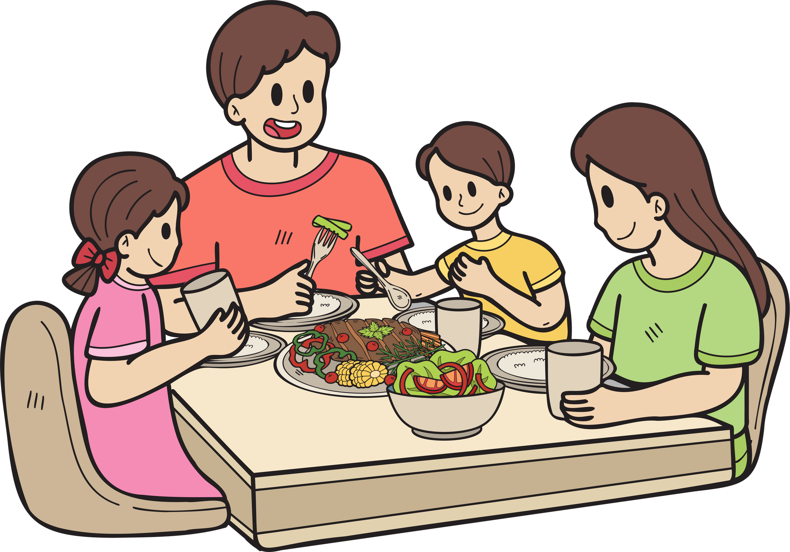
Thứ … ngày … tháng … năm …

Slide 4


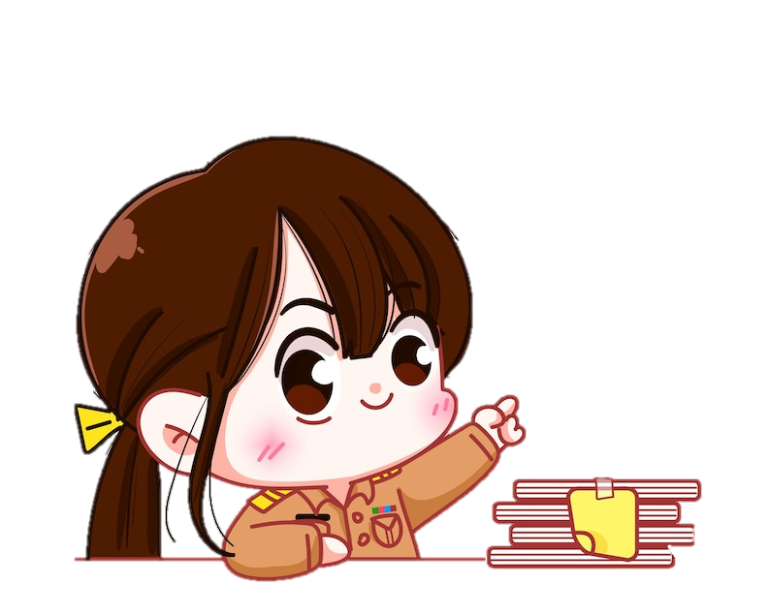
Hoạt động 1: Tìm hiểu những hoạt động tạo không khí vui vẻ, đầm ấm trong gia đình vào ngày cuối tuần.

Slide 5

Kể về những hoạt động gia đình em thường làm vào ngày cuối tuần.

Slide 6

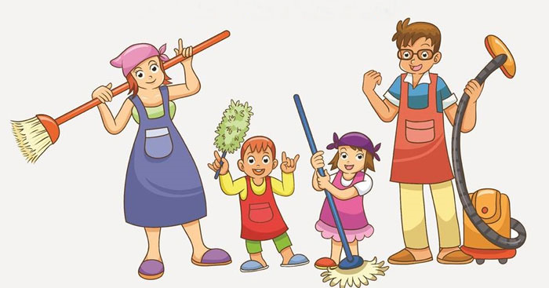
Làm việc nhà
Thăm ông bà

Slide 7



Thảo luận về những hoạt động em cùng gia đình làm vào ngày cuối tuần để tạo không khí vui vẻ, đầm ấm.
Thảo luận nhóm

Slide 8
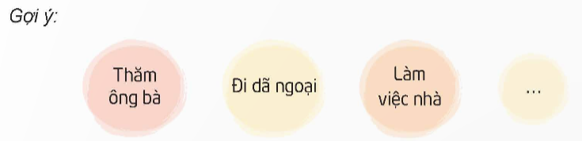

Slide 9


Những hoạt động HS có thể làm cùng gia đình vào ngày cuối tuần để tạo nên không khí vui vẻ, đầm ấm như: cùng đi thăm ông bà, họ hàng, cùng đi mua sắm, cùng đi dã ngoại, cùng xem phim, cùng đọc sách, cùng dọn dẹp, trang hoàng nhà cửa, cùng làm vườn, cùng nấu ăn, cùng đi xem biểu diễn nghệ thuật hoặc thi đấu thể thao,..

Slide 10
Hoạt động 2: Sắm vai thuyết phục người thân cùng thực hiện hoạt động vào ngày cuối tuần.

Slide 11


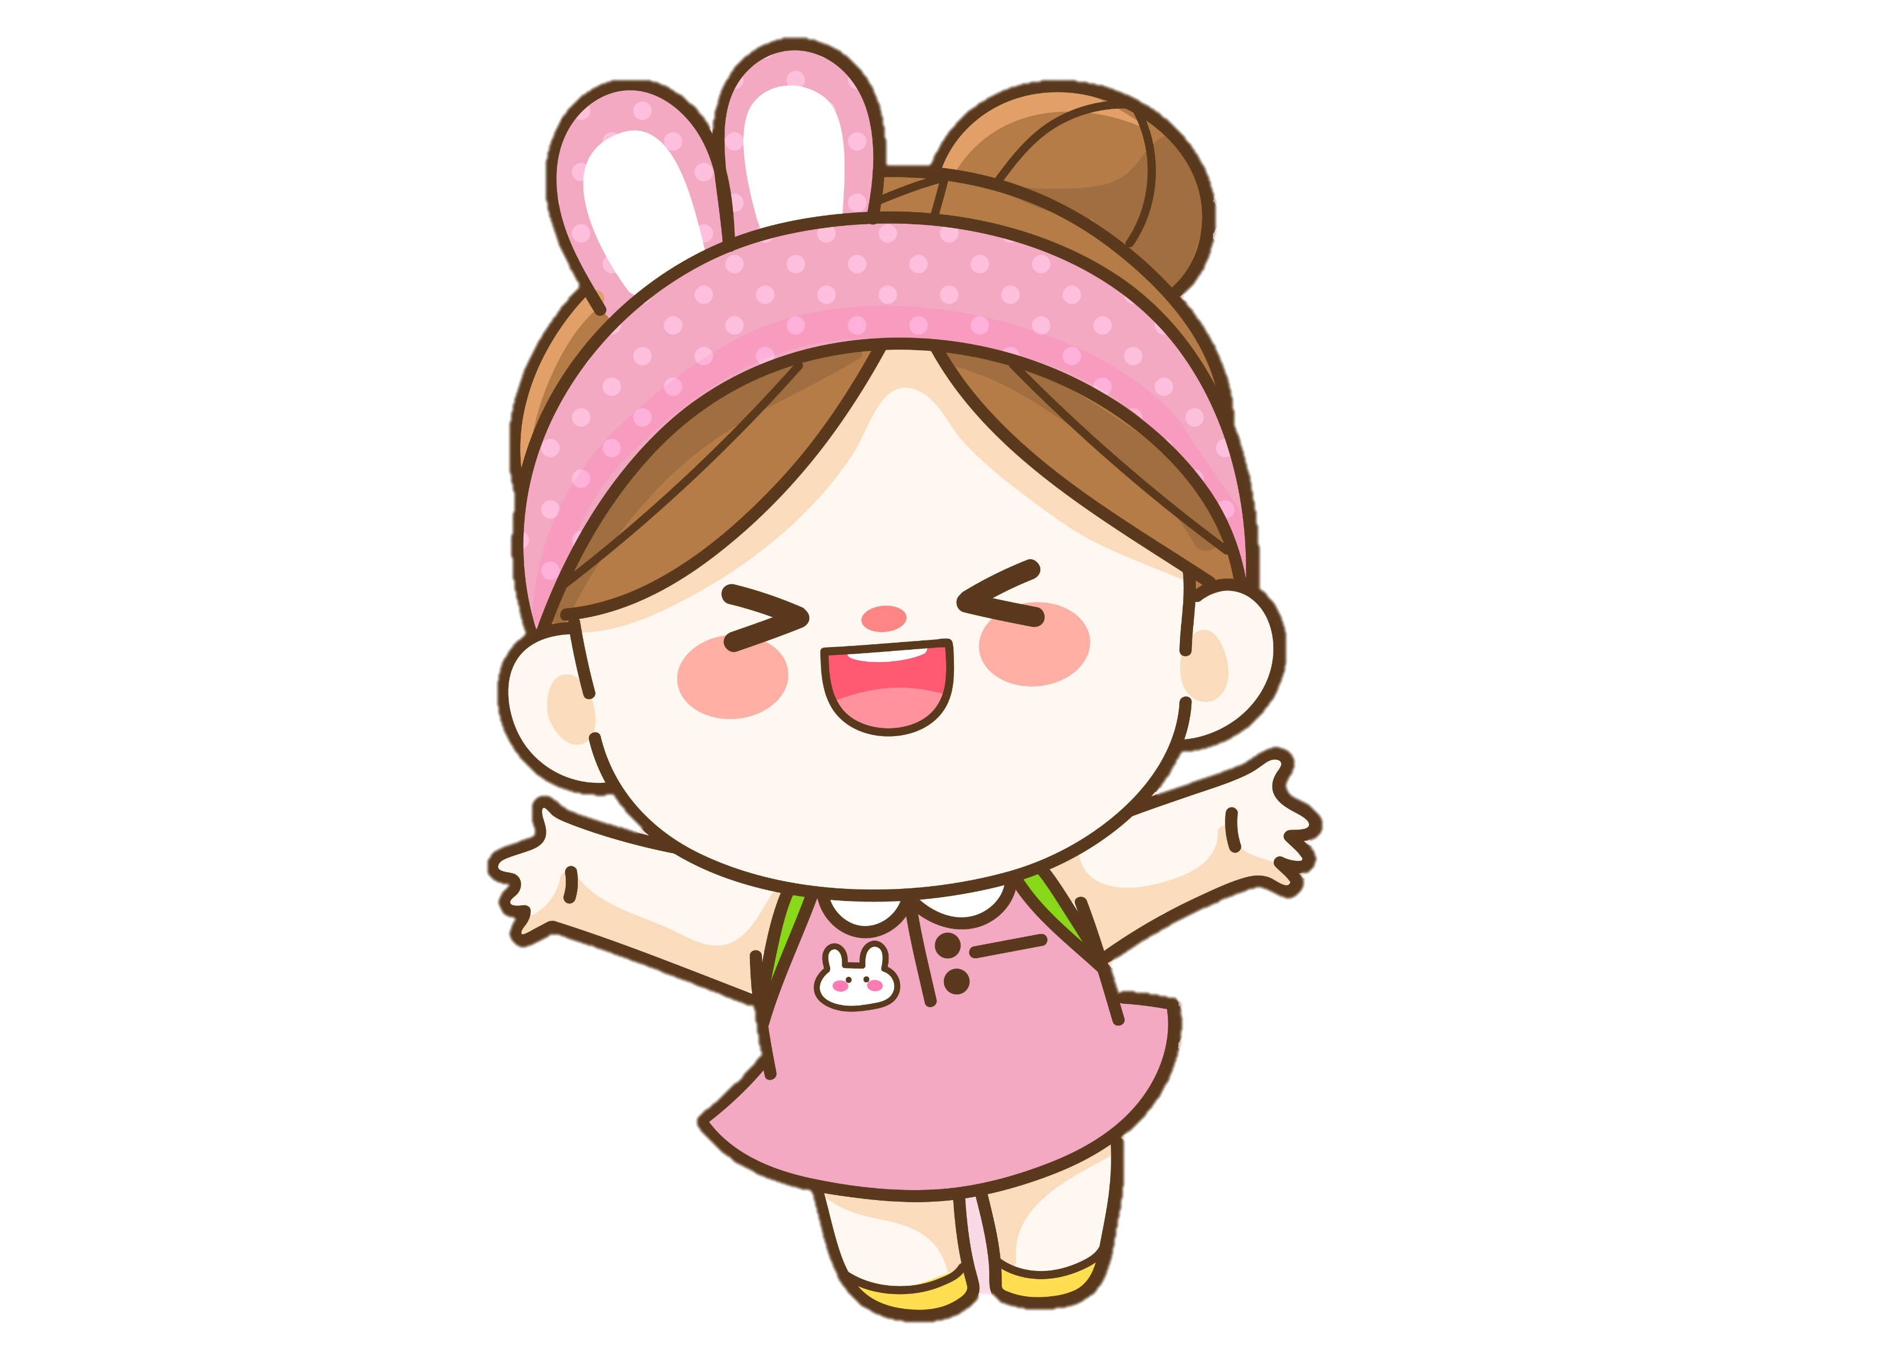
1. Lựa chọn một hoạt động em muốn thục hiện cùng người thân vào ngày cuối tuần gần nhất.
Dự kiến những khó khăn có thể gặp phải từ phía người thân khiến cản trở việc thực hiện hoạt động.

Slide 12
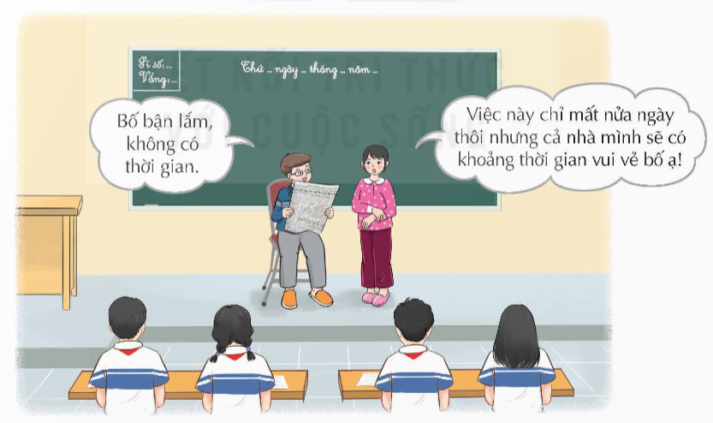
Sắm vai thuyết phục người thân tham gia hoạt động

Slide 13


Về suy nghĩ, thảo luận cách thuyết phục người thân cùng em thực hiện hoạt động ngày cuối tuần.
Ghi lại kết quả và cảm xúc của em khi thuyết phục người thân.

Slide 14


